Slide 1
EVALUACION HITO 2

Slide 2
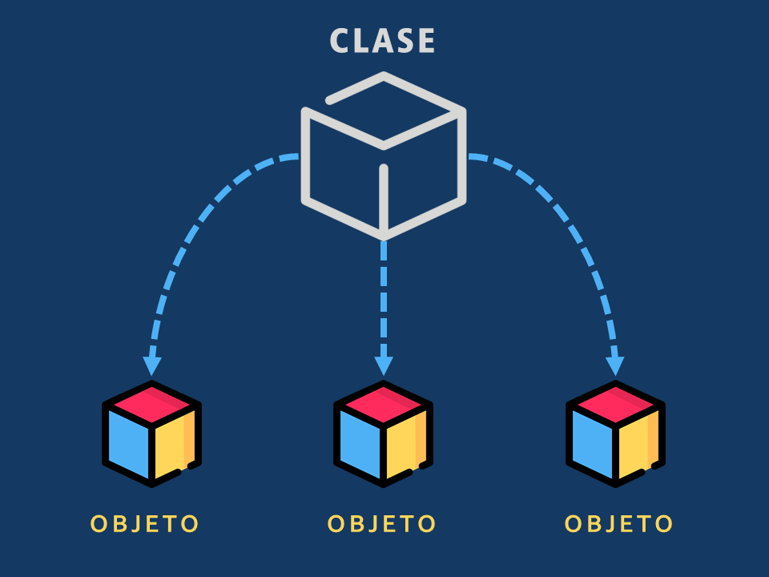
Manejo de conceptos.
1. ¿A que se refiere cuando se habla de POO?
POO significa Programación Orientada a Objetos, es un paradigma de programación que se enfoca en la creación de objetos y su interacción para resolver problemas.

Slide 3
2. ¿Cuáles son los 4 componentes que componen POO?
Los cuatro componentes de POO son:
Abstracción: la capacidad de modelar objetos del mundo real y sus características en términos de clases y objetos.
Encapsulamiento: la capacidad de ocultar los detalles de implementación de un objeto y exponer solo una interfaz pública.
Herencia: la capacidad de crear nuevas clases a partir de otras ya existentes, heredando sus características y comportamientos.
Polimorfismo: la capacidad de un objeto de tomar varias formas o comportarse de diferentes maneras según el contexto en el que se use.

Slide 4
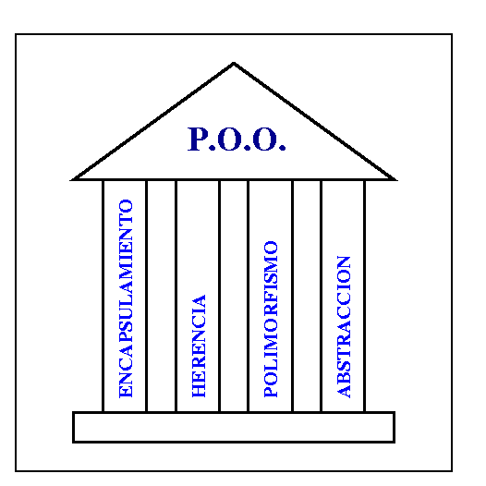
3. ¿Cuáles son los pilares de POO?.
Los pilares de POO son:
Encapsulamiento
Abstracción
Herencia
Polimorfismo

Slide 5
4. ¿Qué es Encapsulamiento y muestre un ejemplo?
El encapsulamiento se refiere a la práctica de ocultar los detalles internos de una clase de otras clases y objetos, y solo exponer una interfaz pública. Esto se logra mediante la definición de variables de instancia como privadas y proporcionando métodos públicos para acceder y modificar esas variables. De esta manera, se evita que otros objetos cambien el estado interno de la clase de una manera inesperada o no deseada.

Slide 6
5. ¿Qué es Abstracción y muestre un ejemplo?
La abstracción en Java se refiere a la capacidad de enfocarse en las características esenciales de un objeto y ocultar los detalles irrelevantes. Se logra mediante la creación de una clase abstracta que define un conjunto de métodos comunes, pero que no puede ser instanciada directamente. En su lugar, las clases derivadas deben implementar estos métodos para adaptarse a sus necesidades específicas.

Slide 7
6. ¿Que es Herencia y muestre un ejemplo?
La herencia se refiere a la capacidad de una clase de heredar propiedades y comportamientos de otra clase. La clase que hereda se llama "subclase" o "clase hija", mientras que la clase de la que se heredan las propiedades se llama "superclase" o "clase padre". La subclase puede utilizar los métodos y variables de instancia de la superclase, y también puede agregar sus propios métodos y variables.

Slide 8
7. ¿Qué es Polimorfismo y muestre un ejemplo?
Polimorfismo en Java es la capacidad de un objeto para comportarse de diferentes maneras según el contexto en el que se usa. Esto se puede lograr mediante la sobrescritura de métodos en las clases derivadas, o mediante la implementación de interfaces.

Slide 9
8. ¿Que es un ARRAY?
En programación, un array es una estructura de datos que contiene una colección de elementos del mismo tipo, almacenados en una secuencia contigua de memoria. Cada elemento se identifica mediante un índice, que comienza en cero para el primer elemento y se incrementa en uno para cada elemento adicional.

Slide 10
9. ¿Qué son los paquetes en JAVA?
En Java, un paquete es una forma de organizar y clasificar las clases y otros tipos de objetos relacionados. Un paquete es un contenedor para un conjunto de clases y puede contener subpaquetes, que a su vez contienen más clases.
Los paquetes en Java ayudan a evitar conflictos de nombres, ya que dos clases con el mismo nombre pueden existir en diferentes paquetes. Además, los paquetes también proporcionan una forma de controlar el acceso a las clases y otros objetos, ya que se pueden especificar los permisos de acceso para los paquetes y sus miembros.

Slide 11
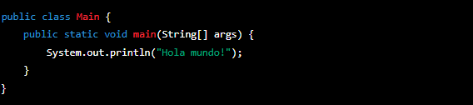
10.¿Cómo se define una clase main en JAVA y muestra un ejemplo?
En Java, la clase principal se define con el método "main", que es el punto de entrada de cualquier programa de Java. El método main tiene la siguiente sintaxis:
Donde "public" indica que el método es accesible desde cualquier parte del programa, "static" indica que el método pertenece a la clase en lugar de una instancia de la clase, "void" indica que el método no devuelve ningún valor y "String[] args" es un arreglo de cadenas que contiene los argumentos de línea de comandos que se pasan al programa.

